Slide 1
Metoda celor mai apropiați vecini. Metode kernel.
Radu Ionescu, Bogdan Alexe
raducu.ionescu@gmail.com
Facultatea de Matematică și Informatică
Universitatea din București

Slide 2
Metoda celor mai apropiați vecini

Slide 3
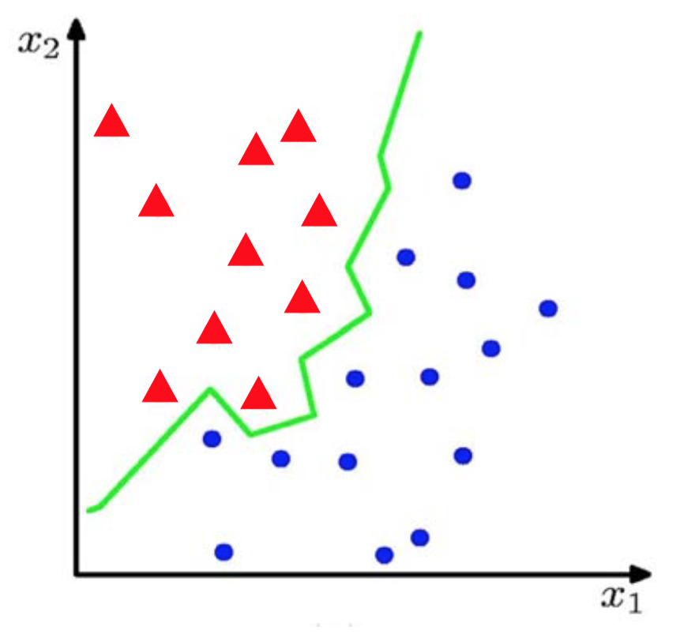
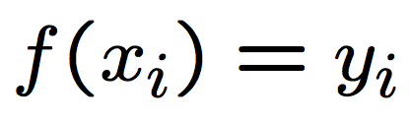
Clasificare din exemple etichetate
Presupunem că avem un set de N exemple de antrenare:
Problema clasificării constă în estimarea funcției f(x) a.î.:

Slide 4
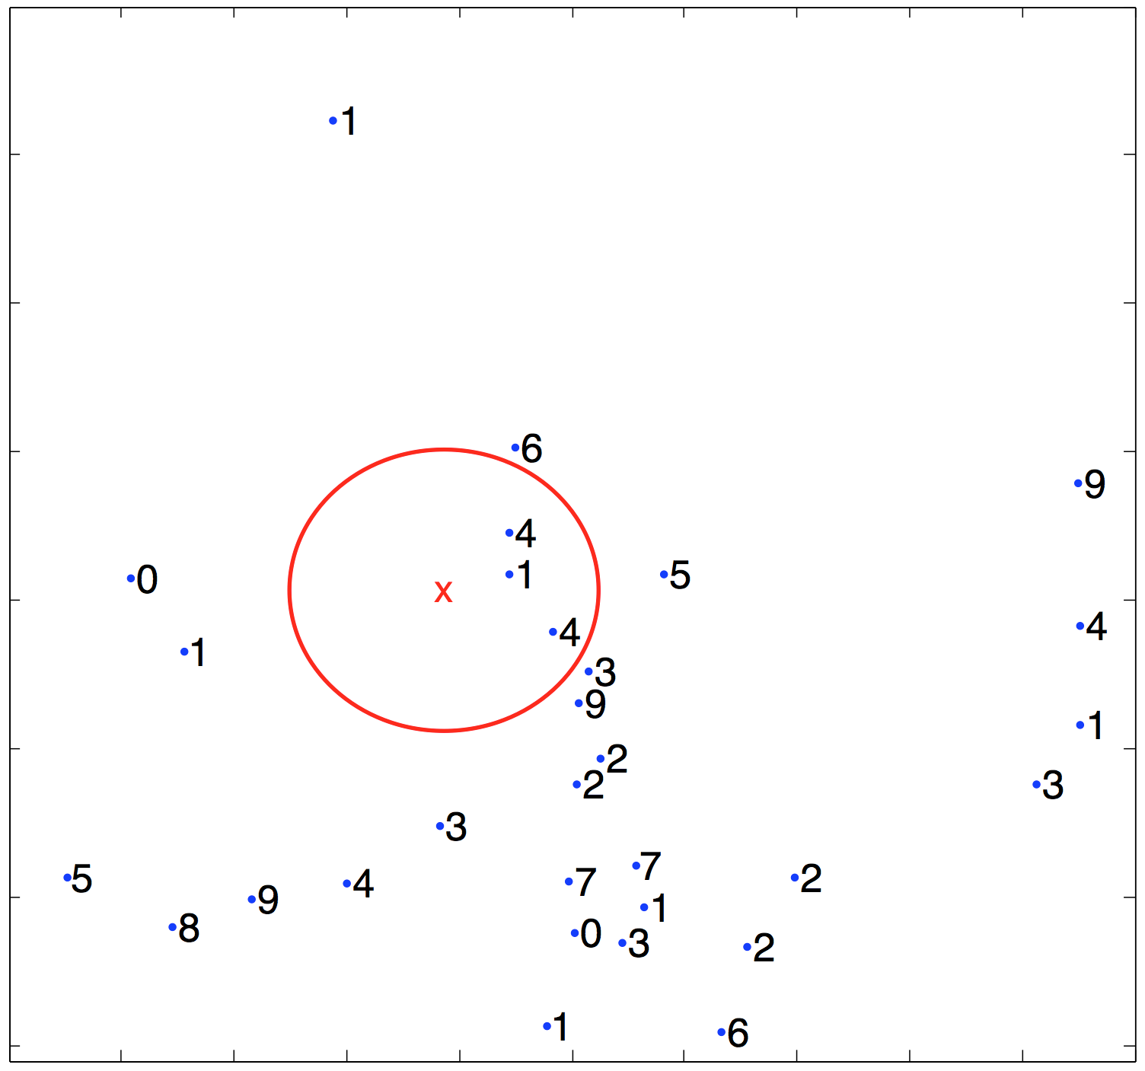
Care este eticheta exemplului de test x?

Slide 5
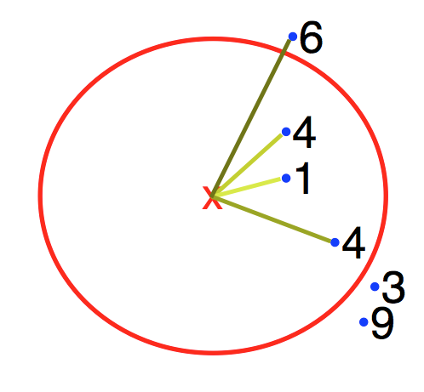
Metoda celor mai apropiați vecini
Algoritmul k-NN:
1) Pentru fiecare exemplu de test x, găsim cei mai apropiați k vecini
2) Atribuim etichata majoritară conform celor k vecini

Slide 6
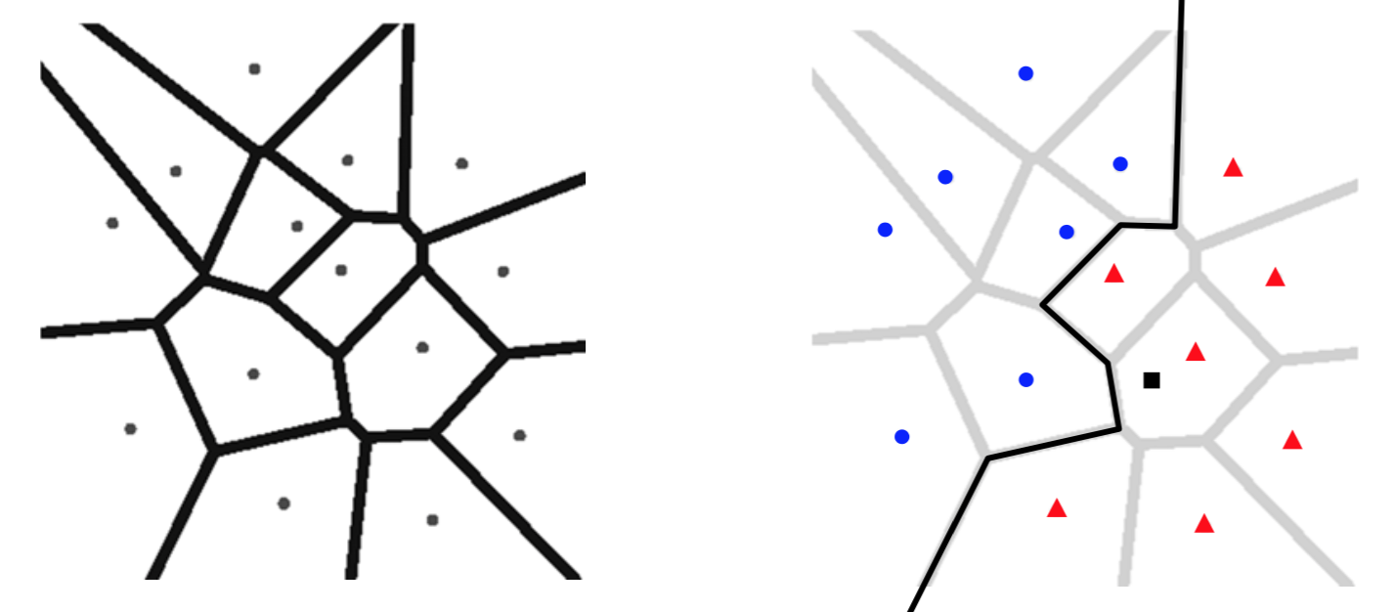
Ce se întâmplă în cazul k = 1?
Obținem o diagramă Voronoi:
- spațiul este partiționat în regiuni
- granțiele de separare trec prin zonele în care distanțele între exemplele de training sunt egale
Granița de separare este neliniară

Slide 7
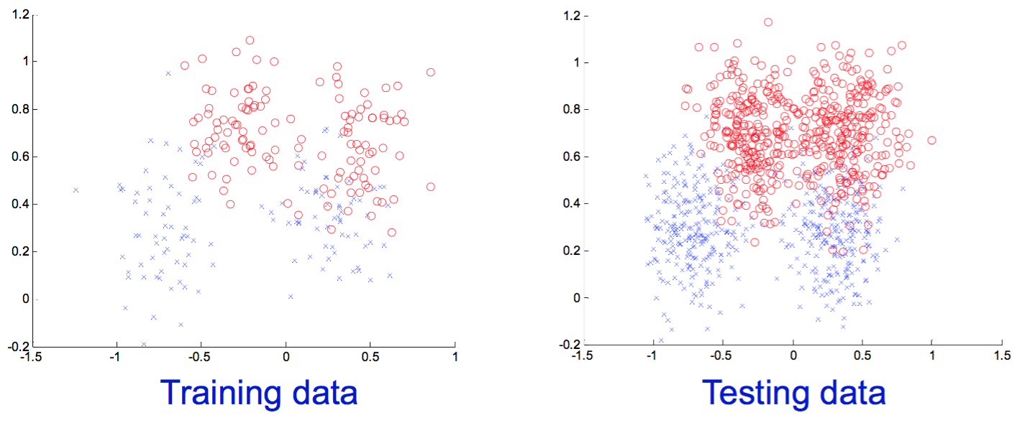
Presupunerea pe care se bazează modelul k-NN
Datele de antrenare și de cele de testare provin din aceeași distribuție
Devine puțin probabil ca un pattern reprezentativ în setul de antrenare să fie absent în datele de test

Slide 8
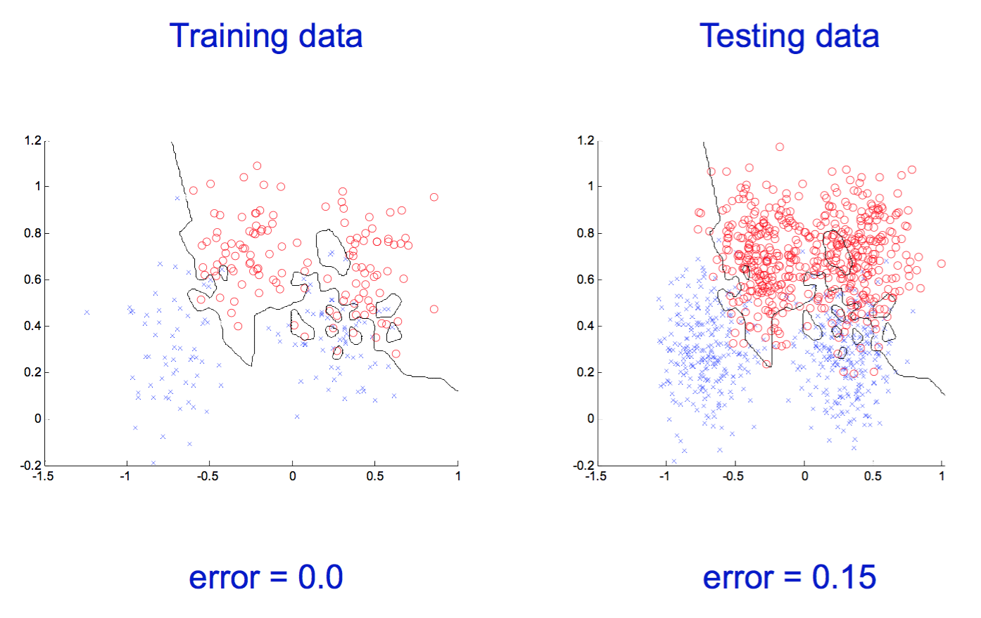
Ce se întâmplă atunci când variem parametrul k?
k = 1

Slide 9
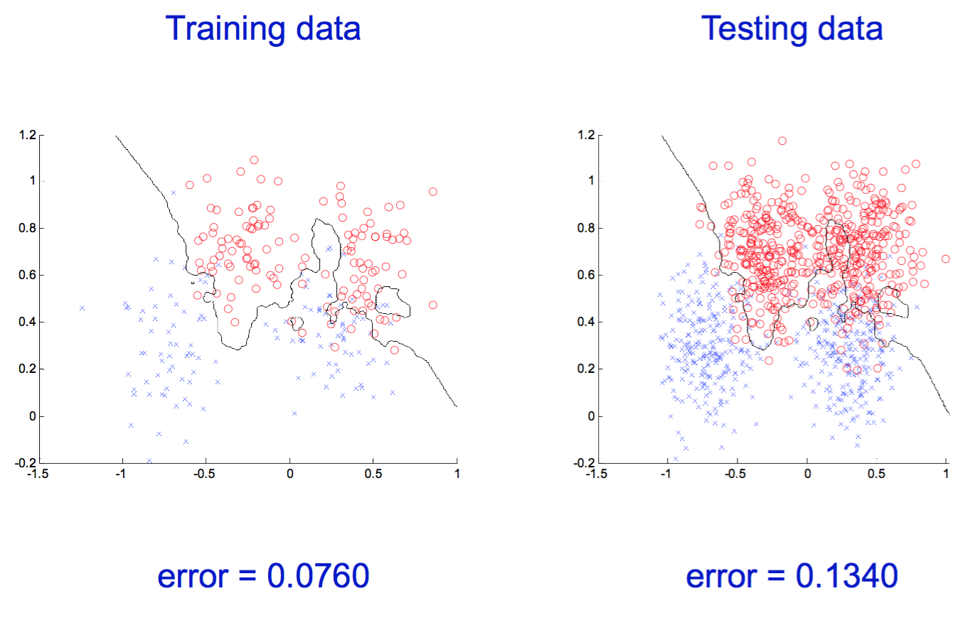
Ce se întâmplă atunci când variem parametrul k?
k = 3

Slide 10
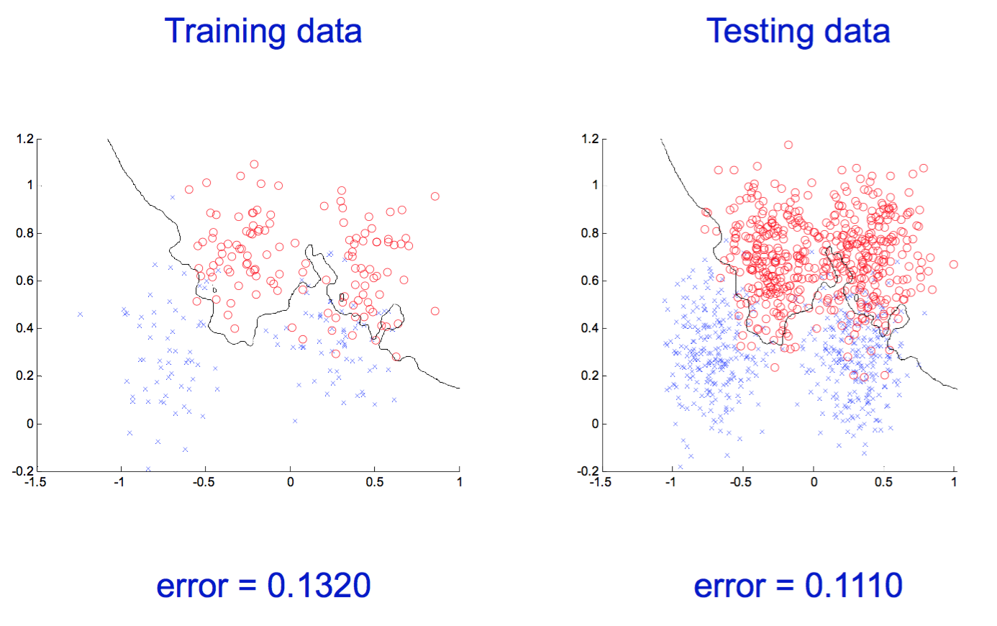
Ce se întâmplă atunci când variem parametrul k?
k = 7

Slide 11

Ce se întâmplă atunci când variem parametrul k?
k = 21

Slide 12
Avantaje și proprietăți ale modelului k-NN
Modelul k-NN este un model simplu
Poate fi aplicat pentru probleme cu mai multe clase
Suprafața de decizie este neliniară
Calitatea rezultatelor crește atunci când avem mai multe date de training
Avem un singur parametru care trebuie ajustat
Eroare de clasificare pe antrenare crește odată cu k, dar suprafața de decizie devine mai netedă: metodă de regularizare care crește capacitatea de generalizare

Slide 13
Dezavantaje ale modelului k-NN
Ce înseamnă cel mai apropiat? Trebuie să definim o distanță
Este distanța euclidiană cea mai bună alegere?
Costul computațional este ridicat: trebuie să stocăm și să parcurgem întreg setul de antrenare în timpul testării
Soluții alternative pentru evitarea costului ridicat:
partiționarea spațiului folosind arbori k-d
locality sensitive hashing

Slide 14
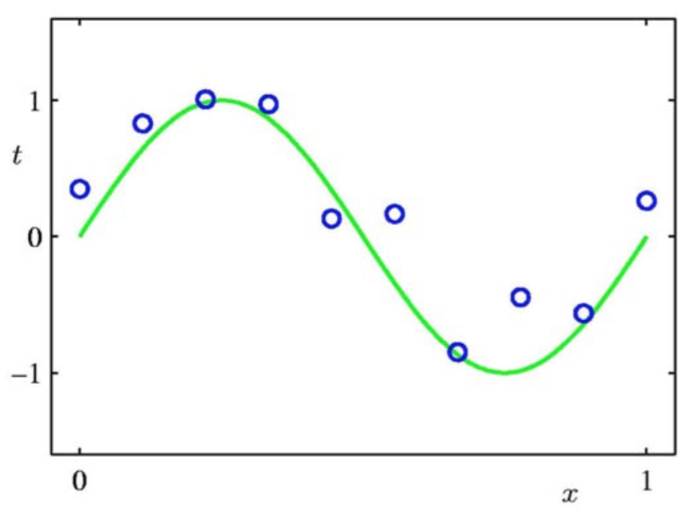
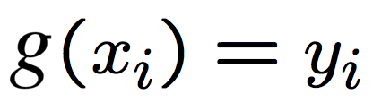
Regresie din exemple etichetate
Presupunem că avem un set de N exemple de antrenare:
Problema regresiei constă în estimarea funcției g(x) a.î.:

Slide 15
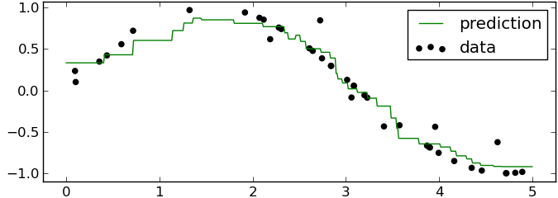
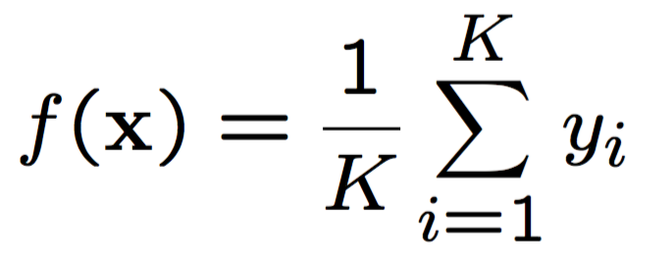
Regresie pe baza metodei celor mai apropiați vecini
Algoritmul de regresie k-NN:
1) Pentru fiecare exemplu de test x, găsim cei mai apropiați k vecini și etichetele lor
2) Output-ul este media etichetelor celor k vecini

Slide 16
Metode kernel

Slide 17
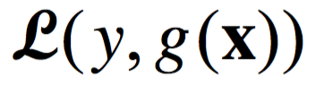
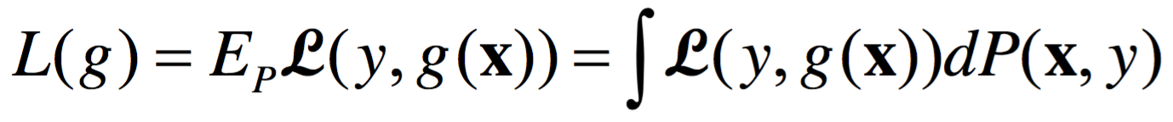
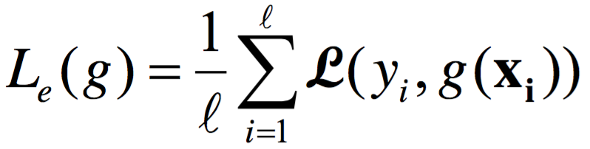
Învățare din exemple etichetate
Presupunem că avem un set de N exemple de antrenare:
Problema regresiei constă în estimarea funcției g(x) a.î.:
Funcție de pierdere (de exemplu MSE):
Eroarea de generalizare:
Eroarea empirică (estimată):

Slide 18
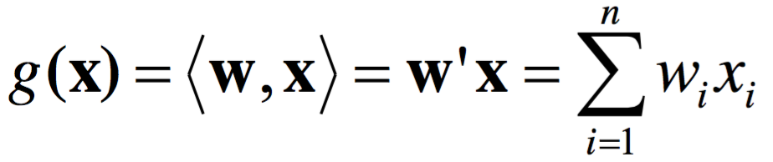
Regresia liniară
Problema găsirii funcției g de forma:
care interpolează cel mai bine un set de exemple:

Slide 19
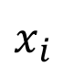
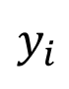
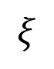
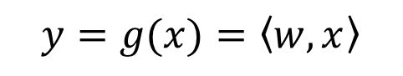
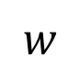
Regresia liniară
$$y=g(x)=\left\langle w,x\right\rangle$$
$$y_{i}$$
$w$
$$ξ$$
$$x_{i}$$

Slide 20
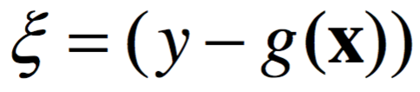
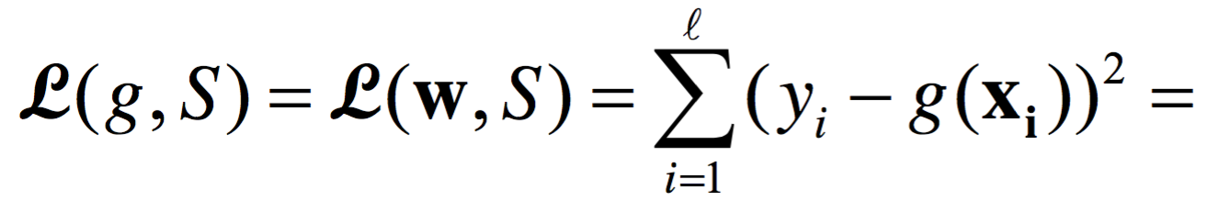
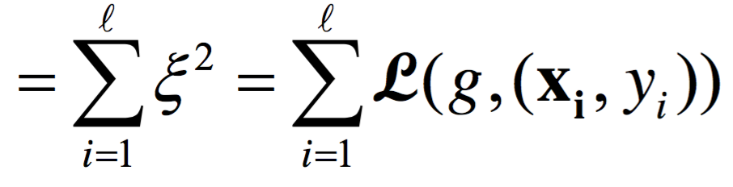
Regresia liniară
Erorarea funcției liniare pe un exemplu particular:
Funcția de pierdere pe toate exemplele:

Slide 21
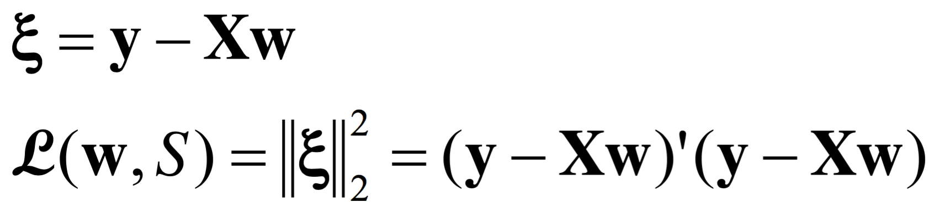
Regresia liniară
Funcția de pierdere scrisă vectorial:
Care este valoarea optimă pentru w?

Slide 22
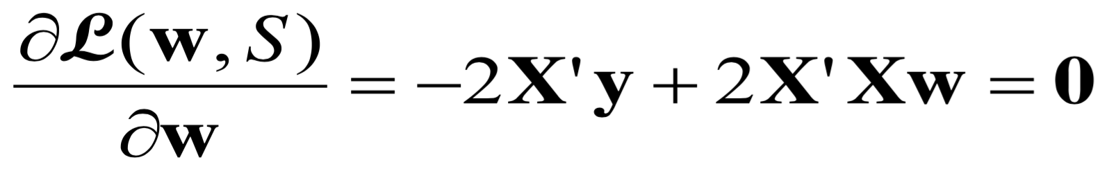
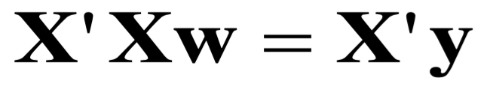
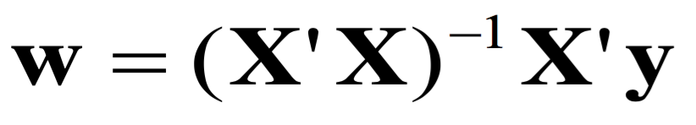
Regresia liniară
Valoarea optimă pentru w:
Ecuația normală devine:
De unde îl putem scoate pe w, dacă există inversa:

Slide 23
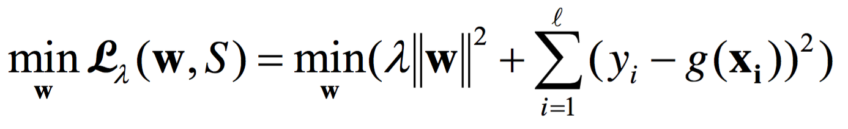
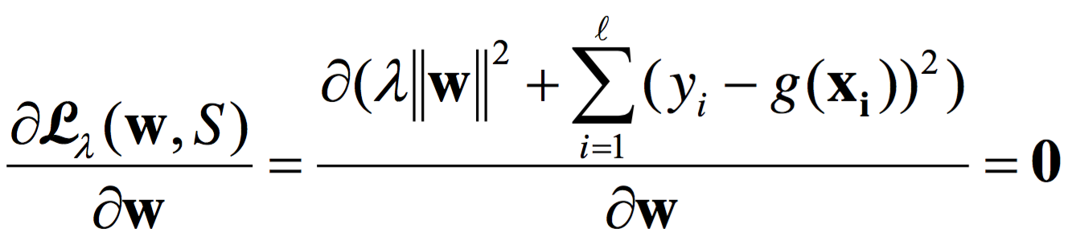
Regresia Ridge
Dacă inversa nu există, problema este “prost-pusă” și trebuie să utilizăm regularizarea. Criteriul de optimizare devine:
Iar soluția optimă pentru w este dată de:

Slide 24
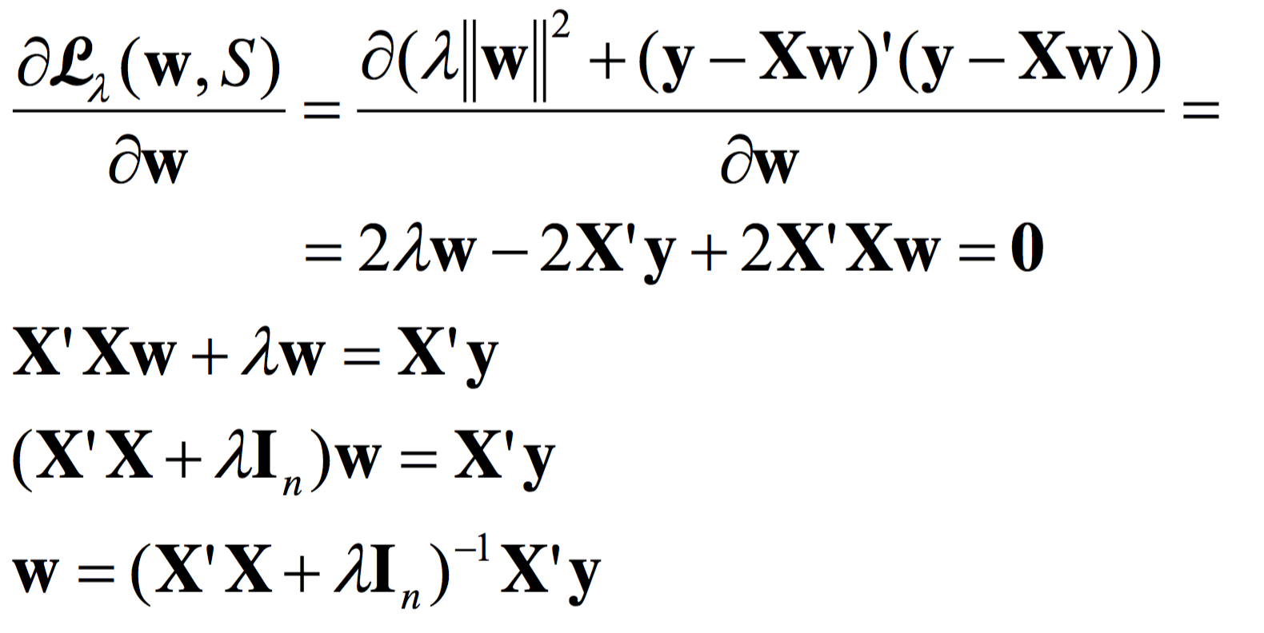
Regresia Ridge
Soluția optimă este:

Slide 25
Evoluția metodelor de învățare automată
Anii 1950: este introdus perceptronul (Rosenblatt, 1957)
Anii 1980: este introdus algoritmul de backpropagare pentru rețele neuronale multistrat (Hinton, 1986)
Anii 1990: apar metodele kernel (nucleu)

Slide 26
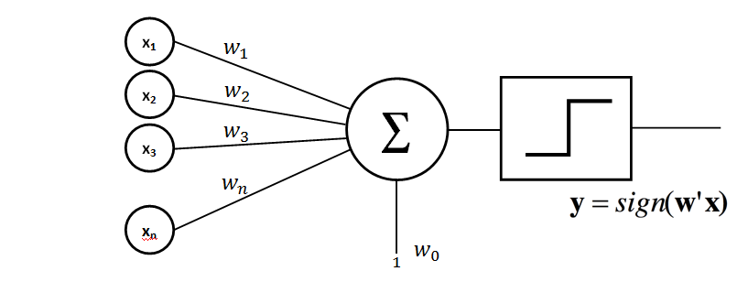
Perceptronul

Slide 27
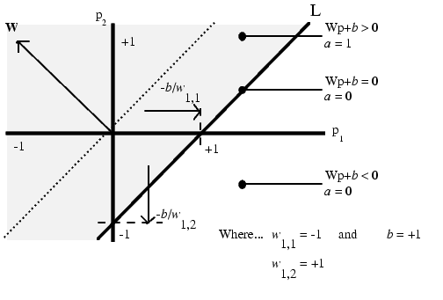
Granița de separare liniară

Slide 28
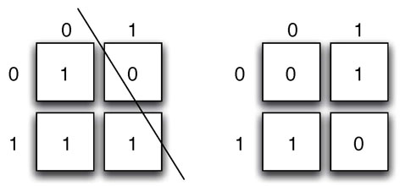
XOR (Minsky și Papert, 1969)
O metodă de clasificare liniară nu poate învăța funcția XOR

Slide 29
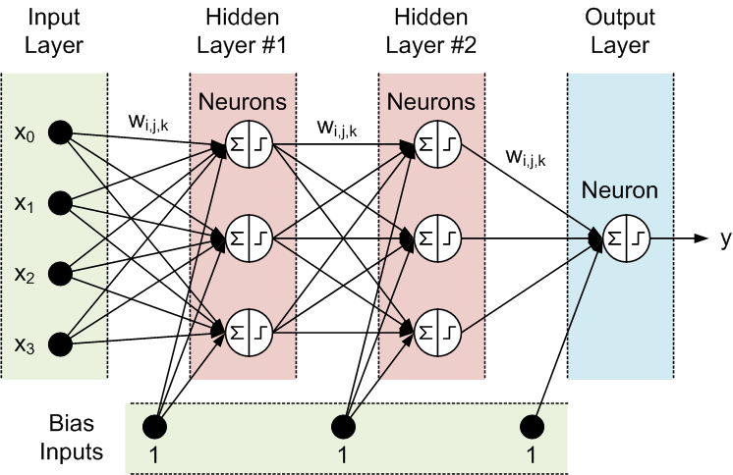
Soluția 1: Rețele neuronale

Slide 30
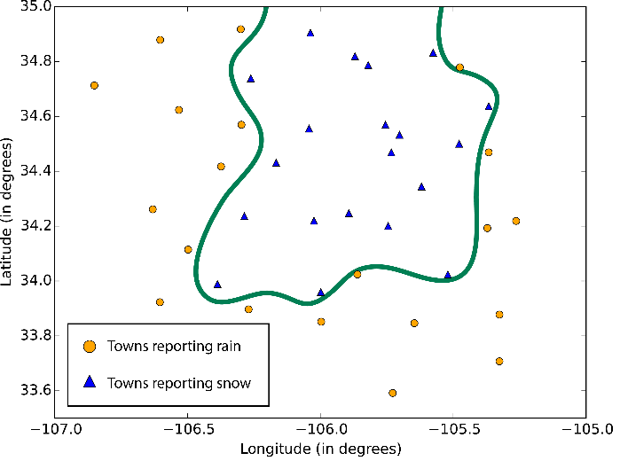
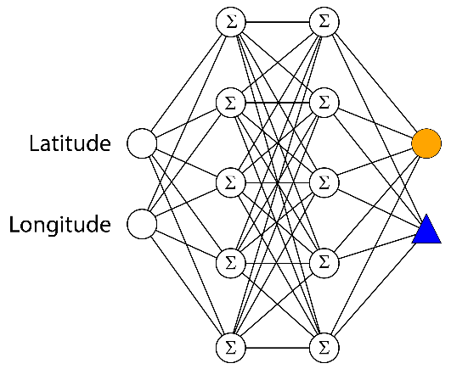
Soluția 1: Rețele neuronale
Granița de decizie devine non-liniară

Slide 31
Soluția 2: Metode kernel
Metodele kernel funcționează prin următorii doi pași:
1. Datele sunt scufundate într-un spațiu (Hilbert) cu mai multe dimensiuni
2. Relațiile liniare sunt căutat în acest spațiu
Scufundarea datelor se realizează implicit, prin specificarea produsului scalar între exemple

Slide 32
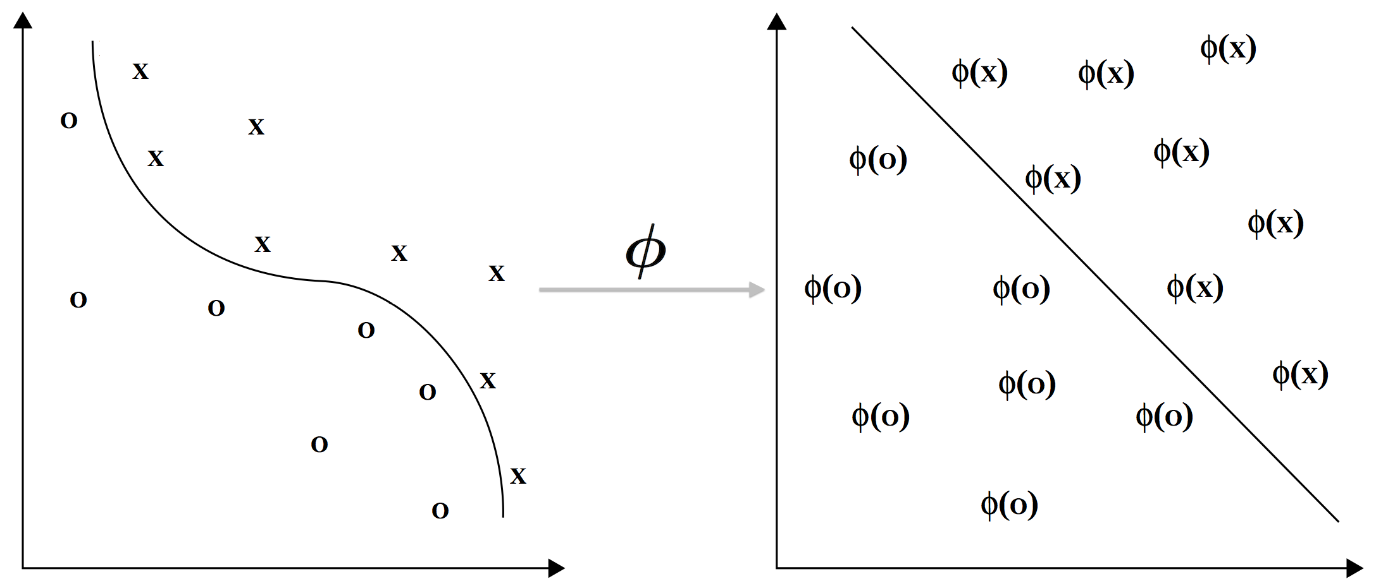
Scufundarea datelor cu o funcție kernel
Relațiile neliniare din spațiul original sunt transformate în relații liniare prin scufundare

Slide 33
Metode kernel
Algoritmii sunt implementați (în forma duală) astfel încât coordontale punctelor scufundate nu sunt necesare, fiind suficientă specificarea produsului scalar între perechi de puncte
“Kernel trick”: Produsul scalar poate fi înlocuit cu orice funcție de similaritate, numită și funcție kernel

Slide 34
Regresia Ridge
Dacă inversa nu există, problema este “prost-pusă” și trebuie să utilizăm regularizarea. Criteriul de optimizare devine:
Iar soluția optimă pentru w este dată de:

Slide 35
Regresia Ridge
Soluția optimă este:

Slide 36
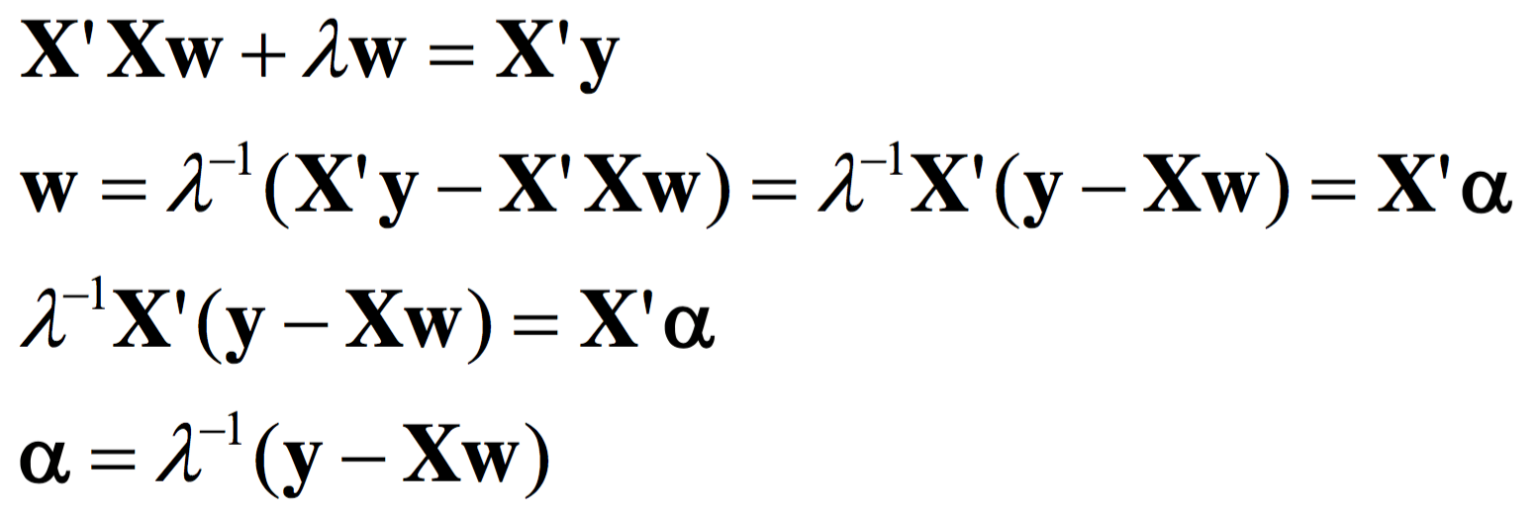
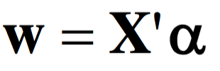
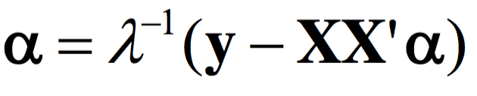
Regresia Ridge Duală
Dar:
Astfel că:

Slide 37
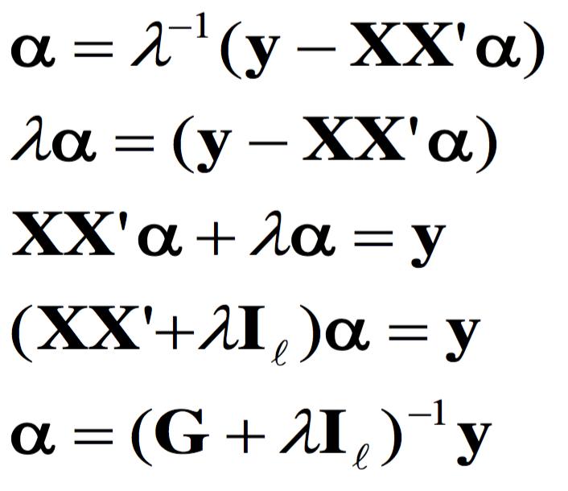
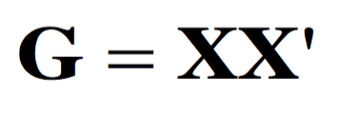
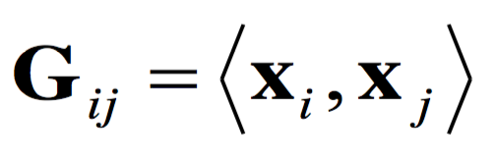
Regresia Ridge Duală
Unde:
Este matricea Gram:

Slide 38
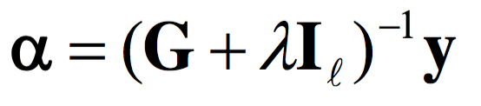
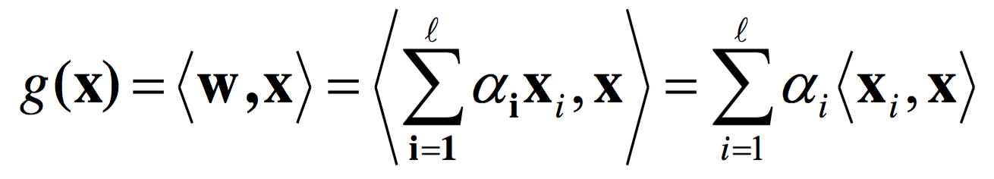
Regresia Ridge Duală
În forma duală, informația din exemplele de antrenare este dată prin matricea Gram ce conține produsul scalar între perechi de puncte:
Funcția de predicție este dată de:

Slide 39
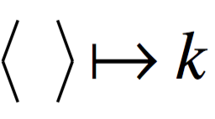
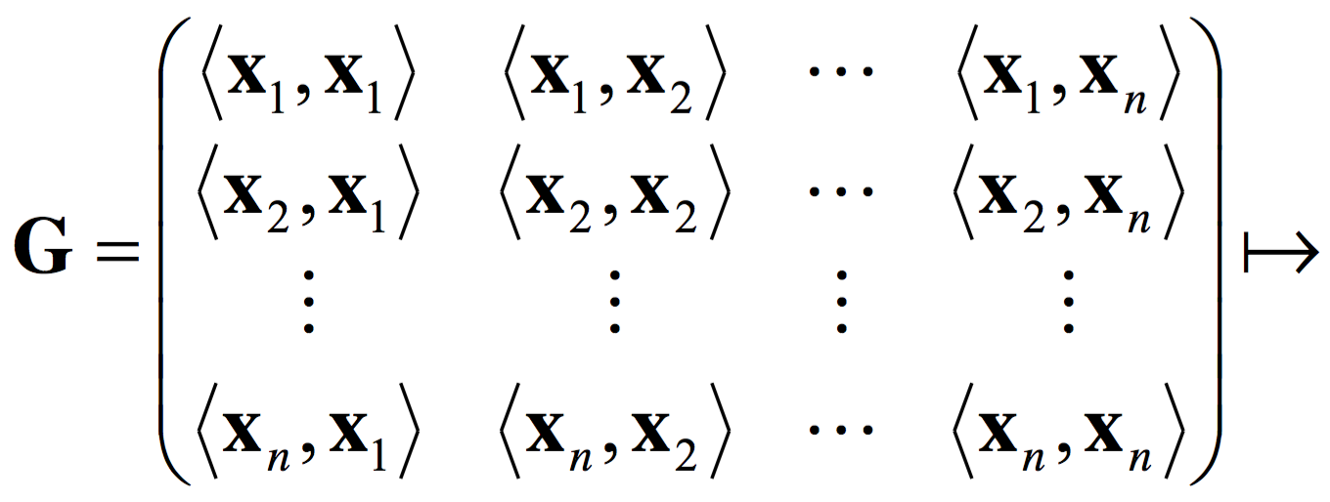
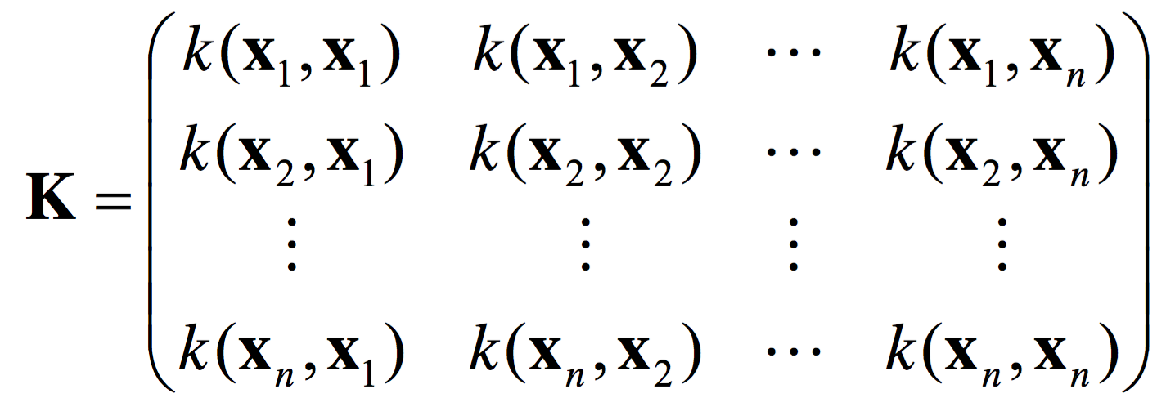
Regresia Ridge Kernel
Aplicăm “kernel trick”, înlocuind produsul scalar cu o funcție kernel:

Slide 40


Slide 41


Slide 42

Regresia Ridge Kernel
Ponderile duale se calculează astfel:
Funcția de predicție devine:

Slide 43
Regresia Ridge Kernel (MATLAB)
lambda = 10^(-6);
% X - datele de antrenare (un exemplu pe linie)
% T - clasele datelor de antrenare
n = size(s,1);
K = X * X';
% Antrenarea metodei:
alpha = inv(K + lambda * eye(n)) * T;
save model alpha;
% Prezicerea etichetelor pe datele de antrenare:
y = K * alpha;
y = sign(y);

Slide 44
Regresia Ridge Kernel (MATLAB)
load model;
% Xt - datele de test (un exemplu pe linie)
% X - datele de antrenare (un exemplu pe linie)
Kx = Xt * X';
% Prezicerea etichetelor pe datele de test:
y = Kx * alpha;
y = sign(y);

Slide 45




Funcția kernel
Definiție: O funcție kernel este o funcție
pentru care există o funcție de scufundare din spațiul X în spațiul Hilbert F
a.î. pentru orice
Teoremă: O funcție k este funcție kernel doar dacă este finit pozitiv semi-definită

Slide 46

Exemple de funcții kernel
Prin definirea explicită a funcției de scufundare

Slide 47

Exemple de funcții kernel
Funcția kernel din exemplul anterior:
Aceeași funcție kernel corespunde scufundării:

Slide 48

Funcția kernel polinomială
Pentru o constantă reală pozitivă c și un număr natural d:
Constanta c permite controlul gradului de influență al polinoamelor de diverse grade

Slide 49




Funcția kernel Gaussiană (RBF)
Pentru și din :

Slide 50

Funcția kernel intersecție
Pentru și din :

Slide 51


Alte funcții kernel
Funcția kernel Hellinger:
Funcția kernel PQ:

Slide 52

Noi funcții kernel din combinații
Fiind date două funcții kernel k1 și k2, o constantă reală pozitivă a, o funcție f cu valori reale și o matrice simetrică și pozitiv semi-definită B, următoarele funcții sunt kernel:

Slide 53



Normalizarea datelor
În forma primală:
În forma duală:
Direct pe matricea kernel:

Slide 54
Normalizarea datelor (MATLAB)
% X - datele de antrenare (un exemplu pe linie)
% În forma primală
% Norma L1:
X = bsxfun(@times, X, 1./sum(X,2));
% Norma L2:
X = bsxfun(@times, X, 1./sqrt(sum(X.^2,2)));
% În forma duală
% Norma L2:
K = X * X’;
KNorm = sqrt(diag(K));
K = K ./ (KNorm * KNorm');

Slide 55









Cum separăm optim aceste exemple?

Slide 56
Cum separăm optim aceste exemple?

Slide 57
Cum separăm optim aceste exemple?

Slide 58
Alegem hiperplanul de margine maximă

Slide 59
Alegem hiperplanul de margine maximă
Mașini cu vectori suport (SVM)

Slide 60

SVM (Hard Margin)

Slide 61

SVM (Soft Margin)
În cazul în care exemple nu sunt liniar separabile:

Slide 62
SVM (MATLAB)
LIBSVM:
http://www.csie.ntu.edu.tw/~cjlin/libsvm/
svmtrain
svmpredict
VLFeat:
http://www.vlfeat.org/matlab/vl_svmtrain.html
vl_svmtrain

Slide 63
Cum rezolvăm problemele cu mai multe clase?

Slide 64
Cum rezolvăm problemele cu mai multe clase?
Scheme de combinare a mai multor clasificatori binari:
1) One-versus-one
2) One-versus-all

Slide 65


One-versus-one

Slide 66
One-versus-all

Slide 67
Cum rezolvăm problemele cu mai multe clase?
Utilizarea unor metode de clasifcare capabile să rezolve direct problema:
1) Analiza liniar discriminantă (Fisher)
2) Rețele neuronale (cursul următor)

Slide 68
Analiza liniar discriminantă
Fiecare clasă este aproximată cu o distribuție Gaussiană
Algoritmul presupune găsirea unui hiperplan pe care se proiectează punctele a.î.:
distanța dintre mediile claselor este maximizată
dispersia fiecărei clase este minimizată

Slide 69


Analiza liniar discriminantă

Slide 70
Analiza liniar discriminantă (MATLAB)
În varianta duală (kernel):
http://www.cad.zju.edu.cn/home/dengcai/Data/code/KDA.m

Slide 71
Ce metodă de clasificare este cea mai bună?

Slide 72
Ce metodă de clasificare este cea mai bună?
Teorema “No free lunch”:
Oricare doi algoritmi sunt echivalenți atunci când performanța lor este măsurată (în medie) pe toate problemele posibile
Rezultă ca nu există nici o scurtătură în alegerea algoritmului potrivit pentru o anumită problemă
Deobicei încercăm mai mulți algoritmi și vedem care obține rezultate mai bune

Slide 73
Bibliografie

Slide 75


